Slide 1


Flappy Bird Enhanced
Автор: Ходырев Алексей

Slide 2
Цель и задачи проекта
Цель: улучшении стандартной версия игры Flappy Bird
Задачи проекта:
- Реализовать физику птицы с гравитацией и вращением
- Создать систему динамического уровня сложности
- Добавить коллекционные элементы (звезды) и бонусы
- Разработать систему достижений и таблицу лидеров
- Реализовать полноценное меню, настройки и профиль игрока
- Добавить визуальные и звуковые эффекты
- Обеспечить адаптацию под различные экраны

Slide 3
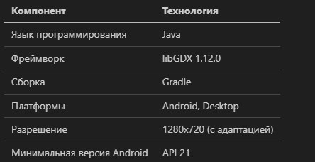
Технологическая основа

Slide 4
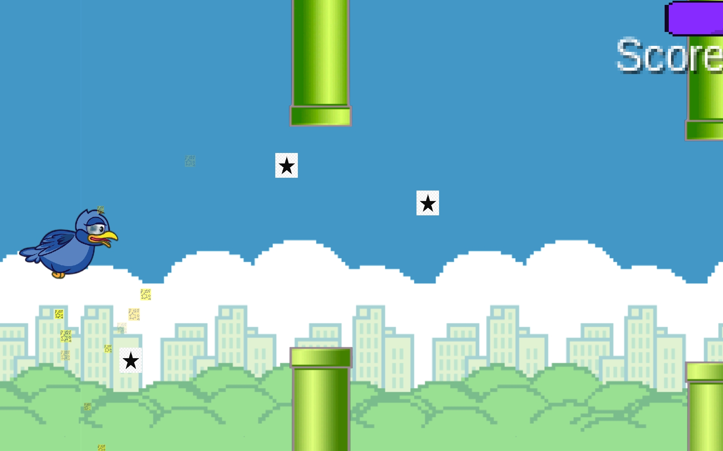
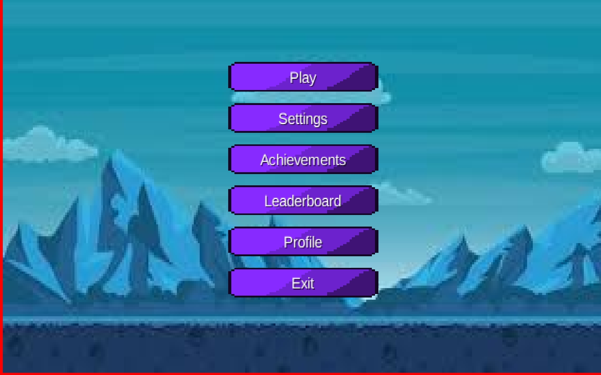
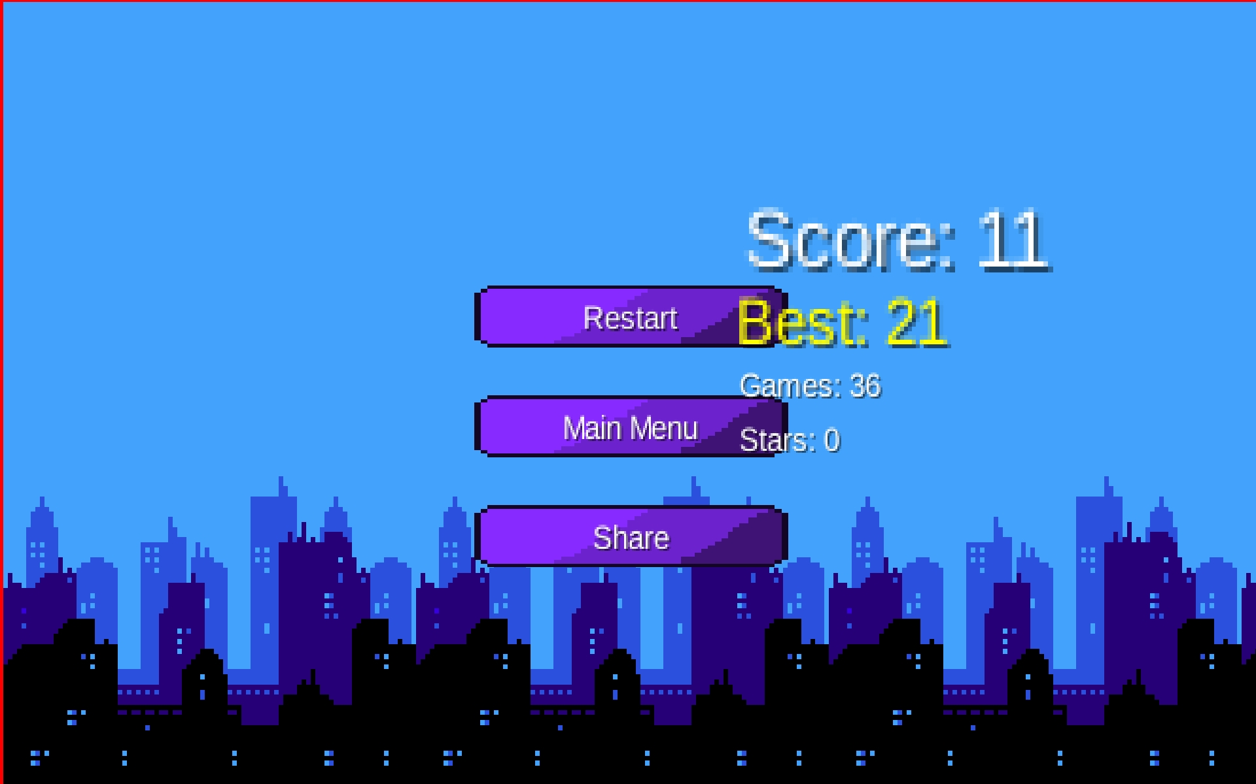
Интерфейс пользователя

Slide 5
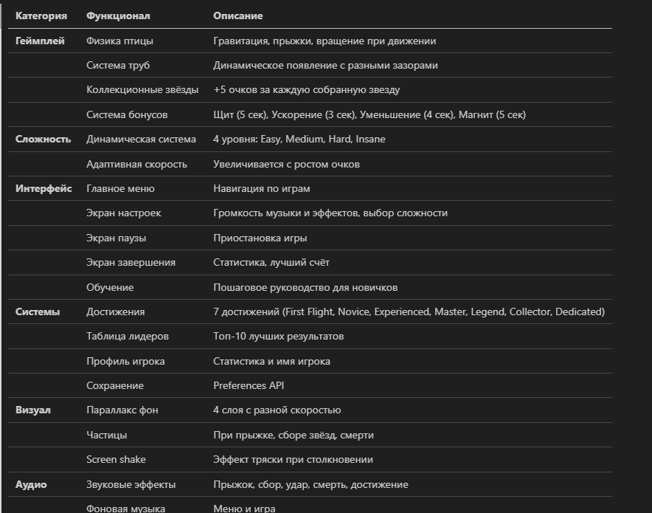
Реализованный функционал

Slide 6
Перспективы развития проекта
Онлайн-таблица лидеров
синхронизация с сервером для глобального рейтинга Скинты для птицы
разблокируемые визуальные темы Ежедневные задания
дополнительные цели для игроков Мультиплеер
соревнование с другими игроками в реальном времени Новые уровни
различные темы и препятствия Рекламная интеграция
монетизация для Android-версии Облачные сохранения
синхронизация прогресса между устройствами

Slide 7
Защита данных
Защита данных по ТЗ не требуется

Slide 8
Завершение
Спасибо за внимание!

